Slide 1

Системи лінійних нерівностей з однією змінною та їх розв’язування
Підготувала вчитель математики
Кравчина Світлана Володимирівна

Slide 2
Девіз уроку:
Не просто слухати, а чути.
Не просто дивитись, а бачити.
Не просто відповідати, а міркувати.
Дружно і плідно працювати.

Slide 3
Перевірка домашнього завдання
https://naurok.com.ua/test/join?gamecode=5953317

Slide 4
Види позначень в залежності від знака нерівності
Знак нерівності | Вигляд точки на координатній прямій | Вигляд дужки в записі інтервалу
> < | Виколота точка ○ | (, )
≥ ≤ | Зафарбована точка ● | [, ]
https://learningapps.org/display?v=p7wquf36c17

Slide 5

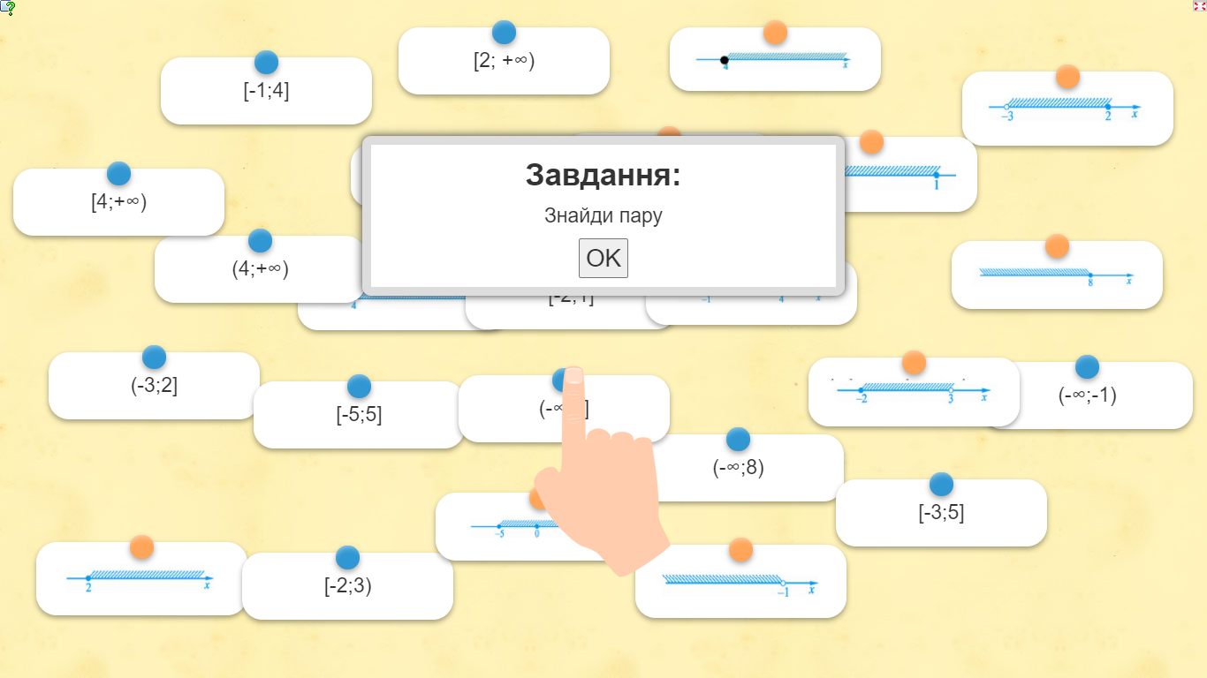

Slide 6
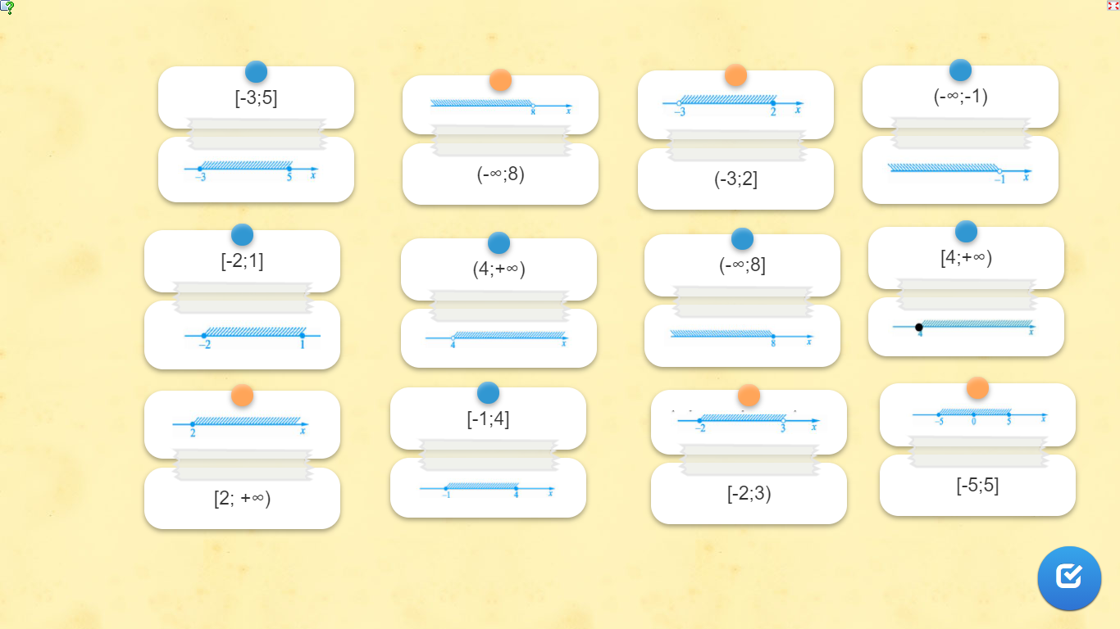

Slide 7
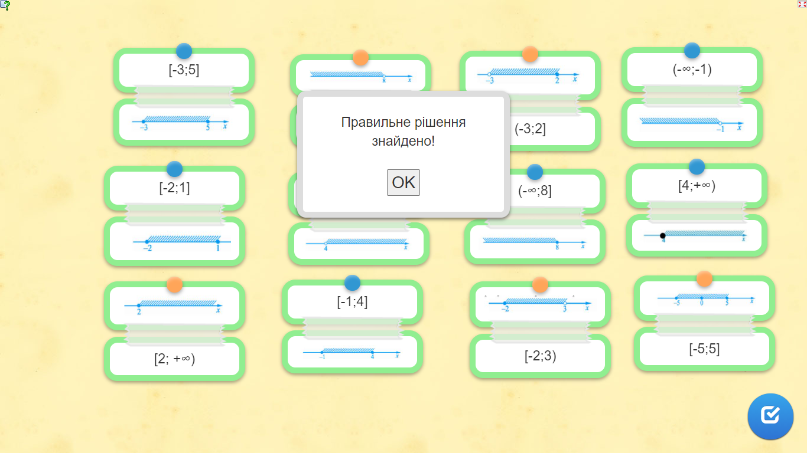

Slide 8

– маємо навчитися розв'язувати системи лінійних нерівностей з однією змінною,
– ефективно використовувати урок,
– творчо підходити до роботи,
– активно співпрацювати.
М
Е
Т
А

Slide 9
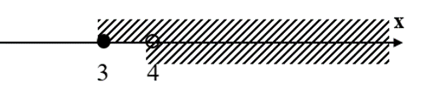

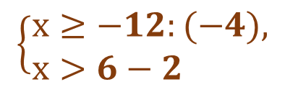


Розв'язати систему нерівностей
$$\left\{\begin{aligned}&−4х≤−12, \\ &х+2>6\end{aligned}\right.$$
$$\left\{\begin{aligned}&х≥−12:(−4), \\ &х>6−2\end{aligned}\right.$$
$$\left\{\begin{aligned}&х≥3, \\ &х>4.\end{aligned}\right.$$
Відповідь: $х>4$ або х $∈$(4; +$∞$)

Slide 10
Алгоритм розв’язування системи нерівностей з однією змінною
Розв'язати нерівності
Розв'язати кожну нерівність системи, використовуючи властивості нерівностей
нанести розв'язки на координатну пряму
Зобразити множину розв'язків кожної нерівності на одній координатній прямій
записати відповідь
Знайти переріз числових проміжків, записати відповідь

Slide 11
Робота з підручником (Алгебра 9 клас, А.Г. Мерзляк) п.6, стор. 42-44
1. Що означає розв’язати систему нерівностей?
Розв’язати систему нерівностей означає знайти всі її розв'язки або довести, що розв'язків немає.
Що називають розв’язком системи нерівностей?
Розв’язком системи нерівностей з однією змінною називають значення змінної, яке перетворює кожну нерівність системи в правильну числову нерівність.
Що таке множина розв’язків системи нерівностей?
Усі розв’язки системи нерівностей утворюють множину розв’язків системи нерівностей.

Slide 12
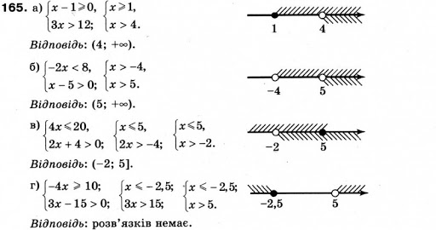


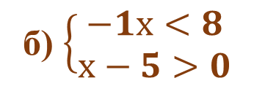





Розв’язування вправ:№6.14
а) $\left\{\begin{aligned}х−1≥0 \\ 3х>12\end{aligned}\right.$
$\left\{\begin{aligned}х≥0+1 \\ х>12:3\end{aligned}\right.$
$\left\{\begin{aligned}х≥1 \\ х>4\end{aligned}\right.$
Відповідь:($\left.4;+∞\right]$
б) $\left\{\begin{aligned}−1х<8 \\ х−5>0\end{aligned}\right.$
$\left\{\begin{aligned}х>8:(−1) \\ х>0+5\end{aligned}\right.$
$\left\{\begin{aligned}х>−8 \\ х>5\end{aligned}\right.$
Відповідь:($\left.5;+∞\right]$

Slide 13


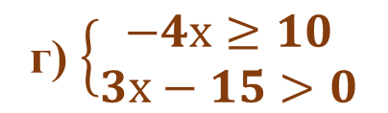

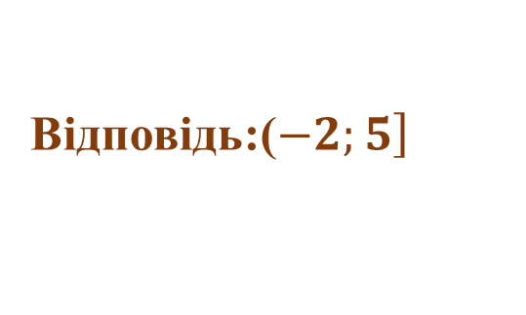



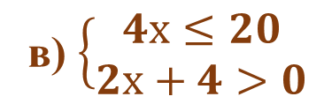

Розв’язування вправ:№6.14
в) $\left\{\begin{aligned}4х≤20 \\ 2х+4>0\end{aligned}\right.$
$\left\{\begin{aligned}х≤20:4 \\ 2х>0−4\end{aligned}\right.$
$\left\{\begin{aligned}х≤5 \\ 2х>−4\end{aligned}\right.$
$\left\{\begin{aligned}х≤5 \\ х>−4:2\end{aligned}\right.$
$\left\{\begin{aligned}х≤5 \\ х>−2\end{aligned}\right.$
Відповідь:($\left.−2;5\right]$
г) $\left\{\begin{aligned}−4х≥10 \\ 3х−15>0\end{aligned}\right.$
$\left\{\begin{aligned}х≤10:(−4) \\ 3х>0+15\end{aligned}\right.$
$\left\{\begin{aligned}х≤−2,5 \\ 3х>15\end{aligned}\right.$
$\left\{\begin{aligned}х≤−2,5 \\ х>5\end{aligned}\right.$
Відповідь: розв’язків немає

Slide 14
ФІЗКУЛЬТХВИЛИНКА
«Щасливі очі»
https://youtu.be/oFZjXJQSxdU

Slide 15

Виконуємо вправи самостійно
Виконайте тест «На урок»
Код доступу 8583294
використовуючи цей код на сайті «На урок»,
або відкривши посилання (2) у чаті
(на виконання завдання 10 хвилин)

Slide 16

Перевіряємо ваші результати

Slide 17



Slide 18
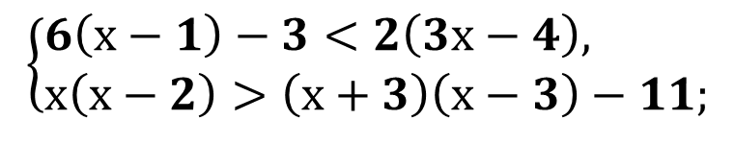
Домашнє завдання
п. 6 (підручник) опрацювати
Розв’язати № 6.14 (1 - 4)
Додаткове:
$$\left\{\begin{aligned}&6\left(х−1\right)−3<2\left(3х−4\right), \\ &х\left(х−2\right)>\left(х+3\right)\left(х−3\right)−11;\end{aligned}\right.$$

Slide 19

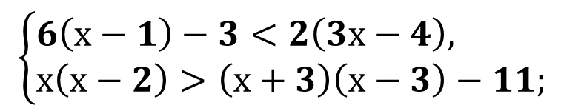
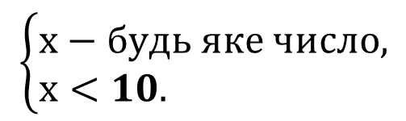

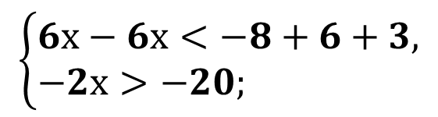
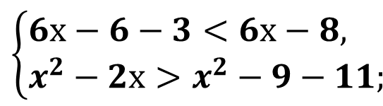
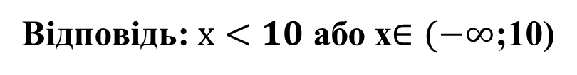
Розв’язування додаткових вправ
$$\left\{\begin{aligned}&6\left(х−1\right)−3<2\left(3х−4\right), \\ &х\left(х−2\right)>\left(х+3\right)\left(х−3\right)−11;\end{aligned}\right.$$
$$\left\{\begin{aligned}&6х−6−3<6х−8, \\ &x^{2}−2х>x^{2}−9−11;\end{aligned}\right.$$
$$\left\{\begin{aligned}&6х−6х<−8+6+3, \\ &−2х>−20; \end{aligned}\right.$$
$$\left\{\begin{aligned}&0х<1, \\ &2х<20;\end{aligned}\right.$$
$$\left\{\begin{aligned}&х−будь яке число, \\ &х<10. \end{aligned}\right.$$
Відповідь: $х<10$ або х$∈(−∞$;10)

